Slide 1
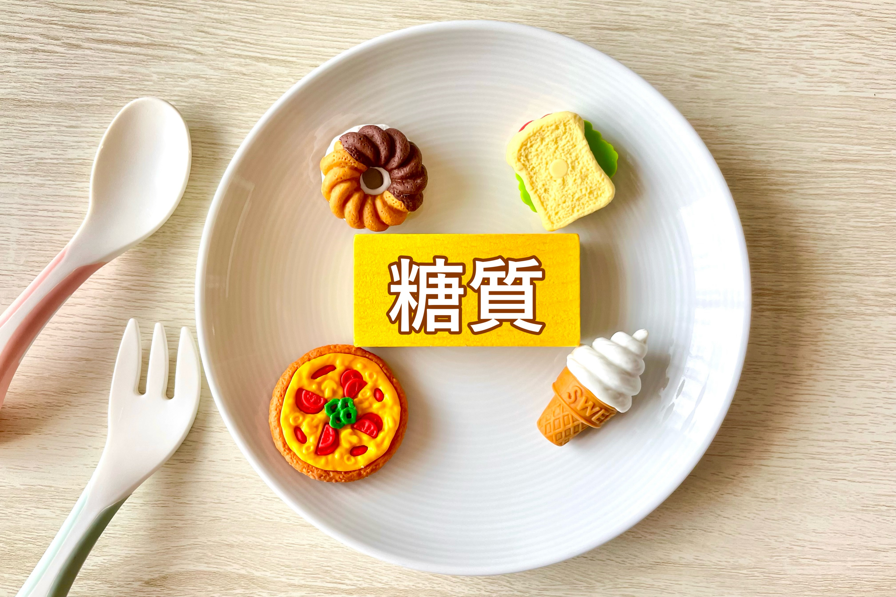
糖質は、量より質に
気を付けよう！

